Slide 1
Сівка Іван Іванович ст. гр. ПМЗм-24-1 кваліфікаційна робота магістра на тему:
Івано-Франківський національний технічний університет нафти і газу
Кафедра будівництва
“Вплив технології зварювання на мікроструктуру зварних швів теплообмінника”
Ілюстративний матеріал
Івано-Франківськ, 2025 р.

Slide 2
Метою роботи є вивчення особливостей формування структури після термообробки у вигляді відпалу при різних технологічних режимах, при TIG зварюванні аустенітної нержавіючої сталі AISI 321, а також дослідження твердості після термообробки отриманих зразків.
Поставлена мета досягається шляхом вирішення наступних завдань:
1. Розгляд можливих дефектів зварних з'єднань нержавіючих та жароміцних сплавів вузлів теплообмінника.
3. Виконання зварних з'єднань аргоно-дуговим (TIG) зварюванням нержавіючої сталі AISI 321.
4. Виявлення впливу технології зварювання та термічного оброблення на мікроструктуру зварних швів.
5. Проведення аналізу параметрів зварювальних режимів для отримання високоякісного зварного з'єднання.

Slide 3
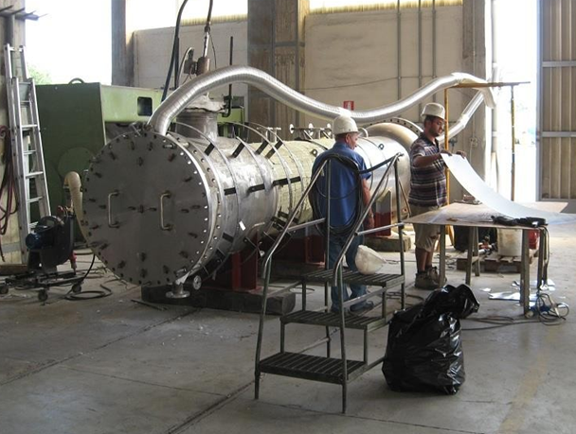
Теплообмінник печі допалу сірководневмісних та нафтозалежних газів

Slide 4
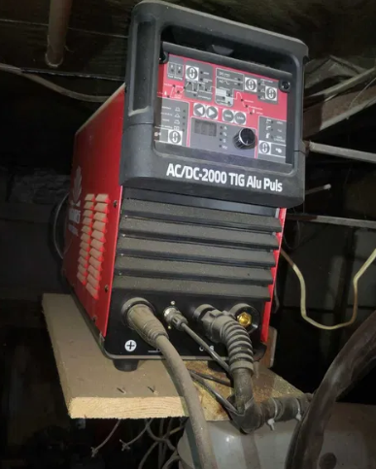
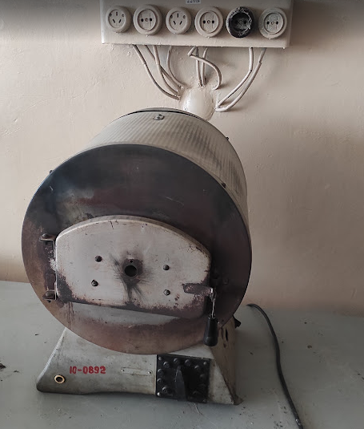
Обладнання для виконання досліджень
Муфельна піч
Зварювальна установка Vitals
professional ac/dc-2000 tig alu puls
4

Slide 5
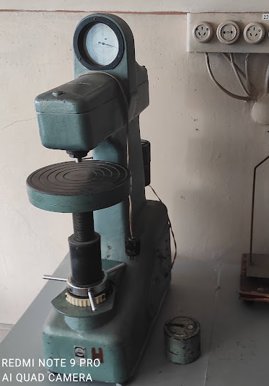
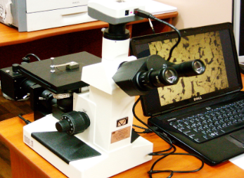
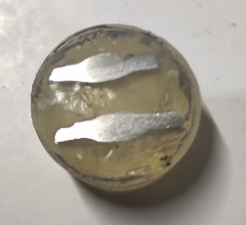
Обладнання для виконання досліджень
Мікроскоп металографічний
MMO-1600AT
Зразки для
металографічних
досліджень
Твердомір ТК-2М
5

Slide 6
Хімічний склад сталі AISI 321
C | Cr | Fe | Mn | Ni | P | S | Ni | Ti
≤0.12 | 17-19.0 | осн. | ≤2.0 | 9-11.0 | ≤0.035 | ≤0.020 | ≤0.8 | ≤0.8
Режими термічного оброблення зразків
№ зразка | 1 | 2 | 3 | 4 | 5 | 6
Час витримки, хв. | 30 | 60 | 30 | 60 | 30 | 60
Температура нагріву, °С | 800 | 800 | 900 | 900 | 1000 | 1000
6

Slide 7
Мікроструктура наплавленого металу вихідного зразка, х100
7

Slide 8
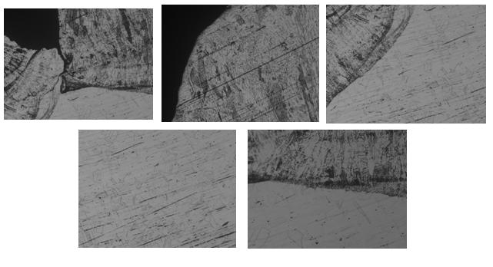
Структура наплавленого металу зразків №1 та №2 після термооброблення за режимами №1 та №2 (800 °С)
8

Slide 9

Структура наплавленого металу зразків №3 та №4 після термообробки за режимами №3 та №4 (900°С, 30 хв., 60 хв.)
9

Slide 10
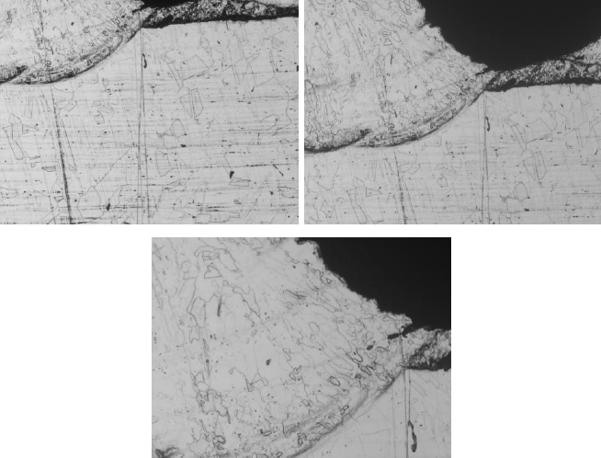
Структура зварного шва зразка №5 після термооброблення за режимом №5, х100
(1000 °С, 30 хв.)
10

Slide 11
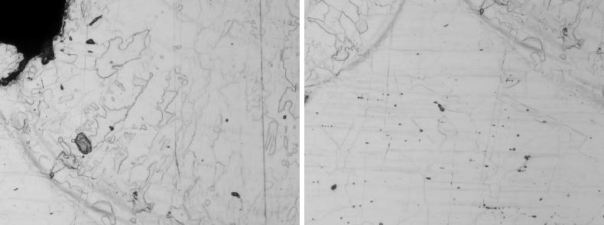
Структура металу зварного шва зразка №6 після термооброблення за режимом №6, х200 (1000 °С, 60 хв.)
11

Slide 12
ВИСНОВКИ
Методом TIG зварювання виконані зварні зразки нержавіючої сталі аустенітного класу марки AISI 321. Проведені дослідження параметрів зварювання для отримання високоякісного зварного з'єднання, обрали оптимальний спосіб зварювання – аргонодугове, зі зварювальним струмом у діапазоні 70-100 А, виліт електрода 7 мм, та витрата аргону 6-8 л/хв. З використанням зварювальної установки Vitals AC/DC 2000, вольфрамового електрода діаметром 3 мм, зварювального дроту ОК Tigrod 19.85 діаметром 2,6 мм.
Після гомогенізації відпалу з різною витримкою при різних температурних режимах було виявлено, що на третьому і четвертому режимах термооброблення починають з'являтися кардинальні зміни мікроструктури, а саме зароджується процес рекристалізації. На зразках №3 та №4 ще проглядаються залишки дендритної структури у наплавленому металі. На п'ятому та шостому режимах термооброблення відбувається повна рекристалізація наплавленого металу. Структура металу зварного шва стала аустенітною.
У ході виконання роботи було виявлено, що оптимальним режимом гомогенізуючого відпалу є режим №6, при якому структура наплавленого металу стає аустенітною та практично зникає межа між основним та наплавленим металом. Зростання зерна при термообробці за режимом №6 не спостерігається.
Також спостерігали ефект вирівнювання твердості основного та наплавленого металу в результаті термооброблення. Після оптимального режиму відпалу (режим №6) значення твердості наплавленого металу максимально наближається до значення твердості основного металу і становить відповідно 152 та 148 НВ.
Отримання за відпалу в зварному шві аустенітної структури дозволяє зняти зварювальні напруження в зварному шві, що має позитивно позначатися на стійкості зварних з'єднань, виконаних ТIG зварюванням, до міжкристалітної корозії в агресивних середовищах.

